Slide 1
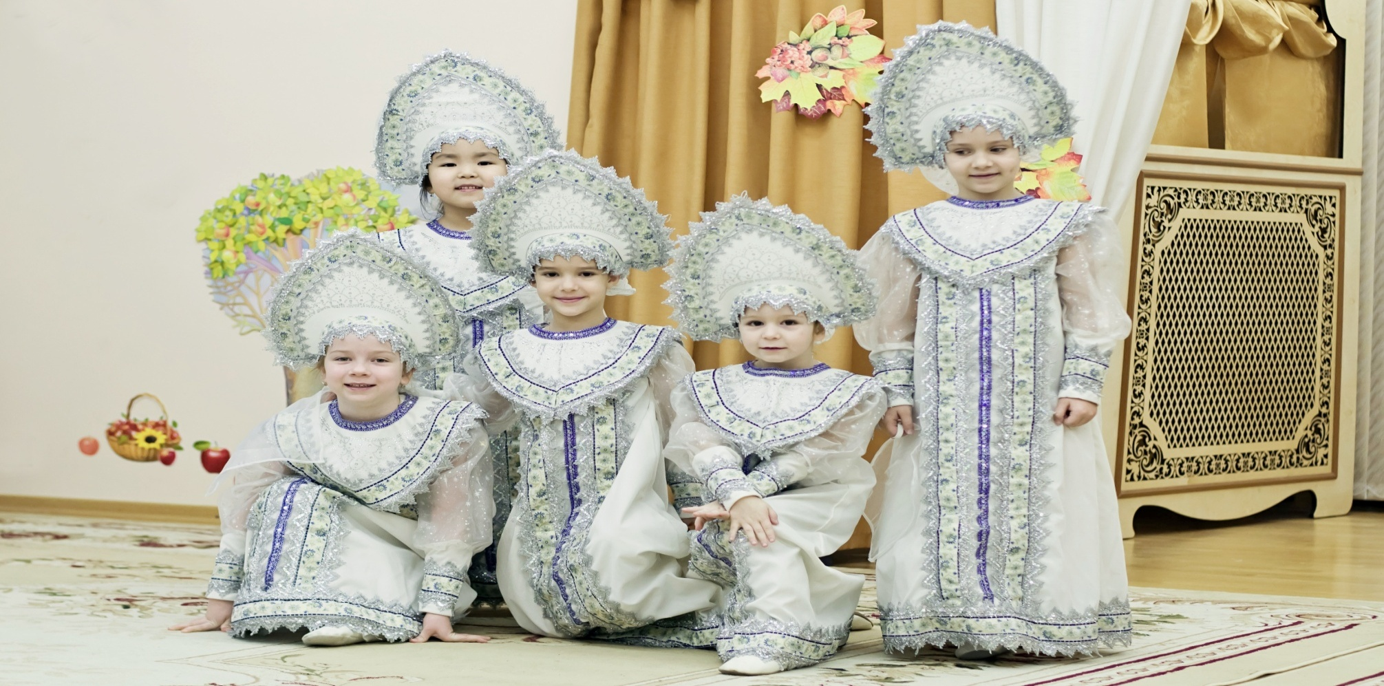
«Проявление творческих способностей в постановке танца. Композиционное построение танца».
Презентацию подготовила:
Артемова Ирина Ивановна
Музыкальный руководитель
Г. Москва 2017

Slide 2
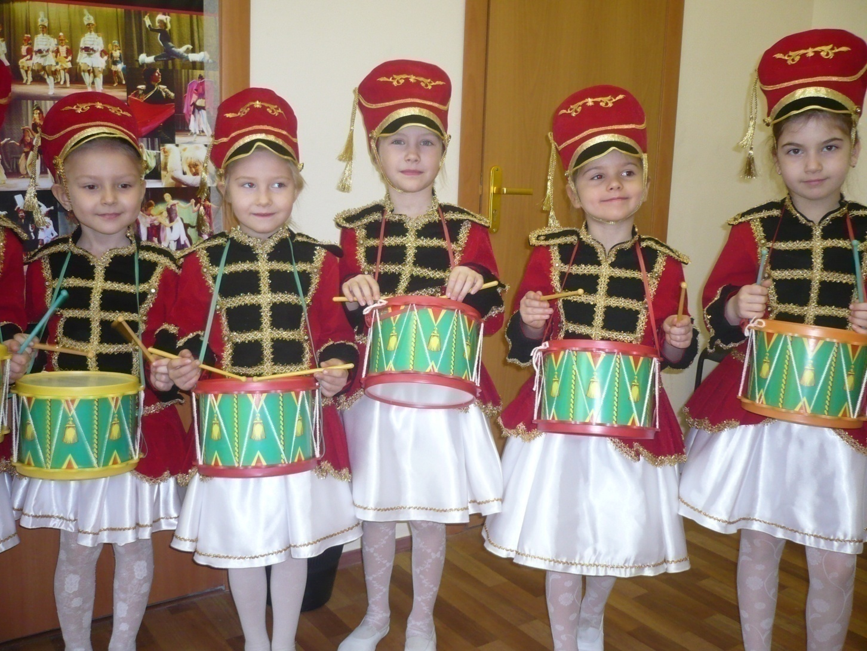
Девиз:«Танец — это твой пульс, биение твоего сердца, твое дыхание. Это ритм твоей жизни. Это выражение во времени и движении, в счастье, радости, грусти и зависти. (Жак д'Амбуаз)»

Slide 3
Цель мастер класса: повышение профессионального уровня и обмен опытом.
Задачи :
• прививать интерес и любовь к танцам, хореографическому искусству;
• создать положительный эмоциональный настрой, развивать
чувство ритма и гармонии;
• передача опыта путём прямого и комментированного показа
последовательности действий, методов, приёмов и форм;
• дать знания основ детского народного и характерного танца;
• формирование творчества ;
Методы и приемы:
• практический, словесный, наглядно- двигательный.
Оборудование:
• компьютер, интерактивная доска.

Slide 4
Творчество-деятельность, порождающая новые ценности, идеи, самого человека как творца.
Творчество изначально заложено в каждом ребенке, но как важно своевременно создать необходимые условия для его проявления. На современном этапе педагогической теории и практики уделяется особое внимание развитию творческой личности. Именно данное качество формирует неординарное отношение к рукотворному миру, миру природы и человеческих отношений.
Детское музыкальное творчество имеет большой диапазон.
Оно активизирует фантазию ребенка, побуждает к достижению самостоятельно поставленной цели, к поискам для воплощения своих замыслов в разных формах, способствует обучению.

Slide 5
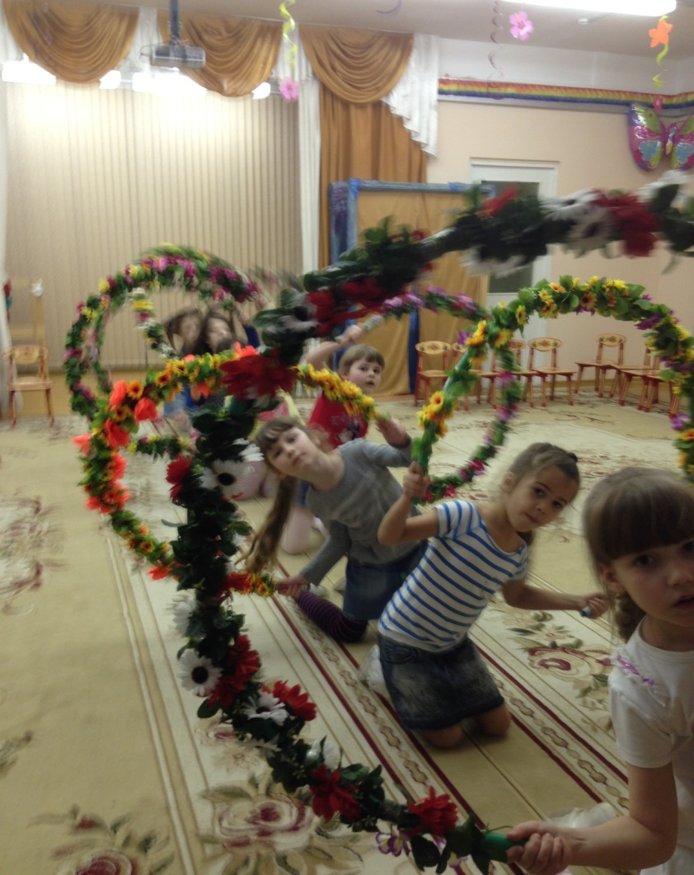
2 Музыкально-ритмические упражнения.
Музыкально-ритмические упражнения условно можно разделить на подготовительные
и самостоятельные.
К первым относятся упражнения, в которых предварительно разучиваются отдельные виды движений. Так, дети учатся ритмично, непринуждённо выполнять «пружинку», поскоки с ноги на ногу, прямой галоп, подпрыгивание на двух ногах и т. д. В дальнейшем эти движения включаются в игры, пляски и хороводы, и они служат средством выразительной передачи музыкальных образов, персонажей.

Slide 6
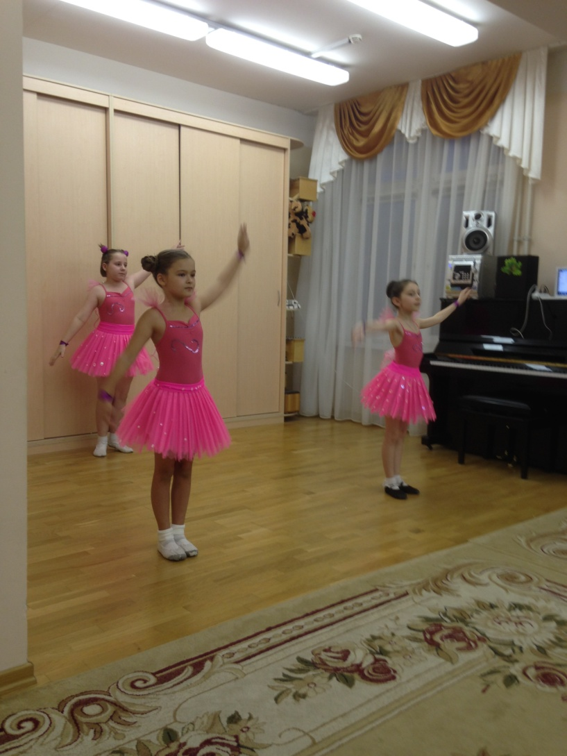
3 Игровой стретчинг - это специально подобранные упражнения на растяжку мышц, проводимые с детьми в игровой форме.
Одна из инновационных здоровьесберегающих технологий, направленная на развитие двигательной творческой деятельности детей посредством игры- это стречинг.
Благодаря стретчингу увеличивается подвижность суставов, мышцы становятся более эластичными и гибкими, дольше сохраняют работоспособность.

Slide 7
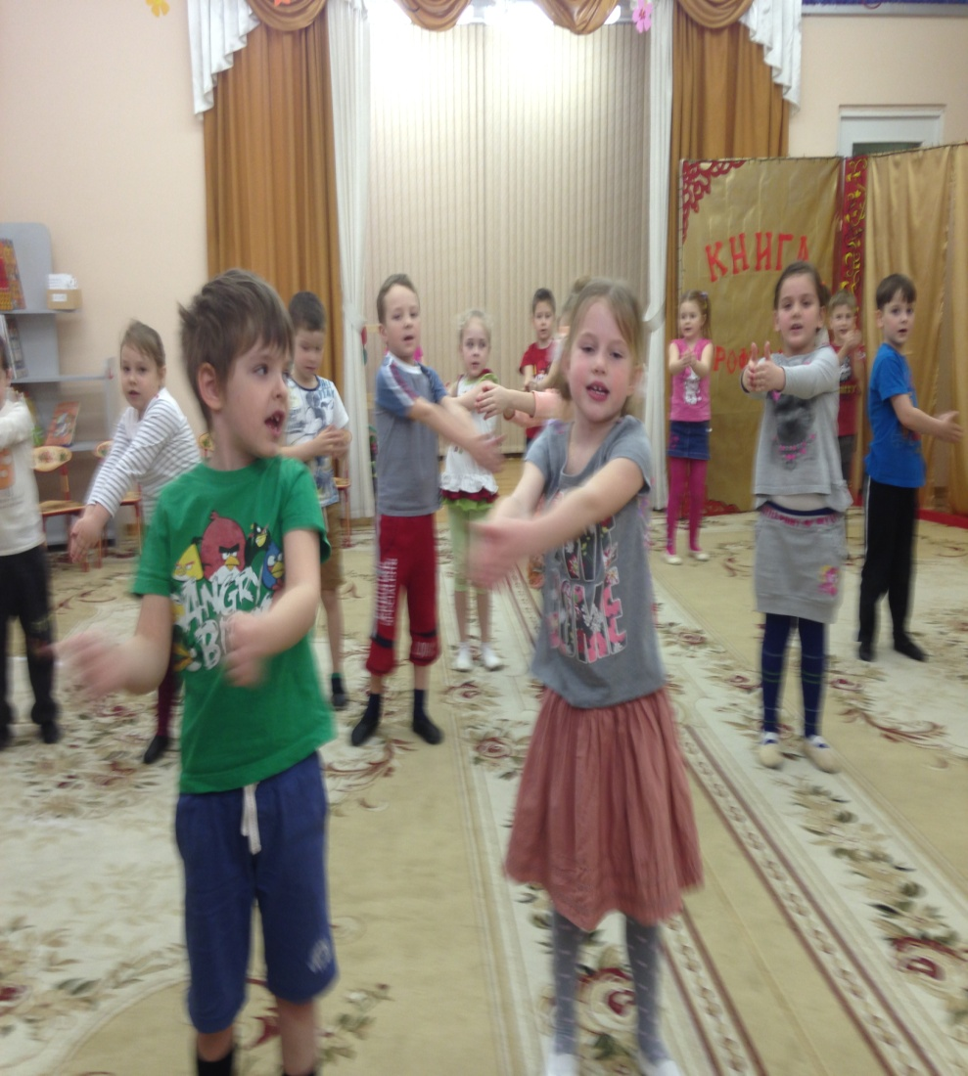
4 Эвритмическая гимнастика – вид оздоровительно-развивающей гимнастики, основанной на ритмических закономерностях речи, музыки, общеразвивающих упражнений, базовых шагов и элементов аэробики.
Одна из инновационных педагогических технологий, обеспечивающих творческое развитие личности каждого ребенка и используемая в музыкальной деятельности. Разнообразие видов упражнений, форм их реализации, индивидуальный подбор упражнений, применение музыки способствуют формированию положительных эмоций, чувства ритма, развитию слуха, что делает эвритмическую гимнастику поистине бесценным средством оздоровления и здоровьесбережения дошкольников.

Slide 8
5 ВИДЫ ТАНЦЕВ
Виды танцев:
Танец с зафиксированными движениями, т. е. авторский.
Современный детский танец.
Народный танец.
Хороводы с пением.
Танец-импровизация
Танцы приобщают детей к миру прекрасного, прививают с ранних лет хороший эстетический вкус.
Известно, что дети очень любят танцевать. Танец – это хорошее средство эмоциональной отзывчивости на музыку.
Народный танец
Историко- бытовой танец
сюжетные танцы
Танцы-игры, танцы с предметами
Тематические танцы.
Народно-сценический танец
Сюжетный танец.
Танцы из детских балетных спектаклей и опер

Slide 9
Виды хороводов
Русский народный танец делится на два основных жанра – хоровод и пляска, которые в свою очередь состоят из различных видов. Наиболее легким и простым для детей дошкольного возраста является хоровод. В жанре хоровода различают два вида – орнаментальные и игровые хороводы. Орнаментальные хороводы. Если в тексте песни, сопровождающей хоровод, нет конкретного действия, ярко выраженного сюжета, действующих лиц, то участники хоровода ходят кругами, рядами, заплетают из хороводной цепи различные фигуры – орнаменты, согласуя свой шаг с ритмом песни, являющейся лишь музыкальным сопровождением.
Игровые хороводы. Если в песни имеются действующие лица, игровой сюжет, конкретное действие, то содержание песни разыгрывается в лицах и исполнители с помощью пляски, мимики, жестов создают различные образы и характеры героев. Иногда содержание песни разыгрывается всеми участниками хоровода одновременно.
Часто персонажами песни являются животные, птицы и тогда участники хоровода, изображая птиц, зверей, подражают их движениям, поводкам. Такие хороводы называются игровыми.

Slide 10
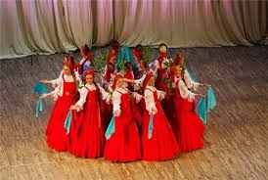
Основные фигуры хороводов
Основные фигуры хороводов. «Круг» «Два круга рядом» «Круг в круге» «Корзиночка» «Восьмерка» «Улитка» «Змейка» «Колонна» «Улица» «Ворота» «Гребень» Основные элементы русских народных танцев (хороводов). «Простой ход». «Скользящий шаг». «Русский переменный шаг вперед». «Приставной шаг». «Шаг с припаданием». «Гармошка». В хороводе всегда проявляется чувство единения, дружбы, товарищества.В танце – хороводе, особое внимание уделяется движению рук, которые очень украшают танец и помогают передать его содержание. Участники его, как правило, держатся за руки, иногда за платок, шаль, пояс, венок. В некоторых хороводах участники за руки не берутся, а движутся друг за другом или рядом, сохраняя строгий интервал, иногда идут парами, тройками. Народные хороводы "Березонька", "У калинушки", "Заинька, выходи", "Как у наших у ворот", "Плетень" давно включены в программы музыкального развития детей.

Slide 11
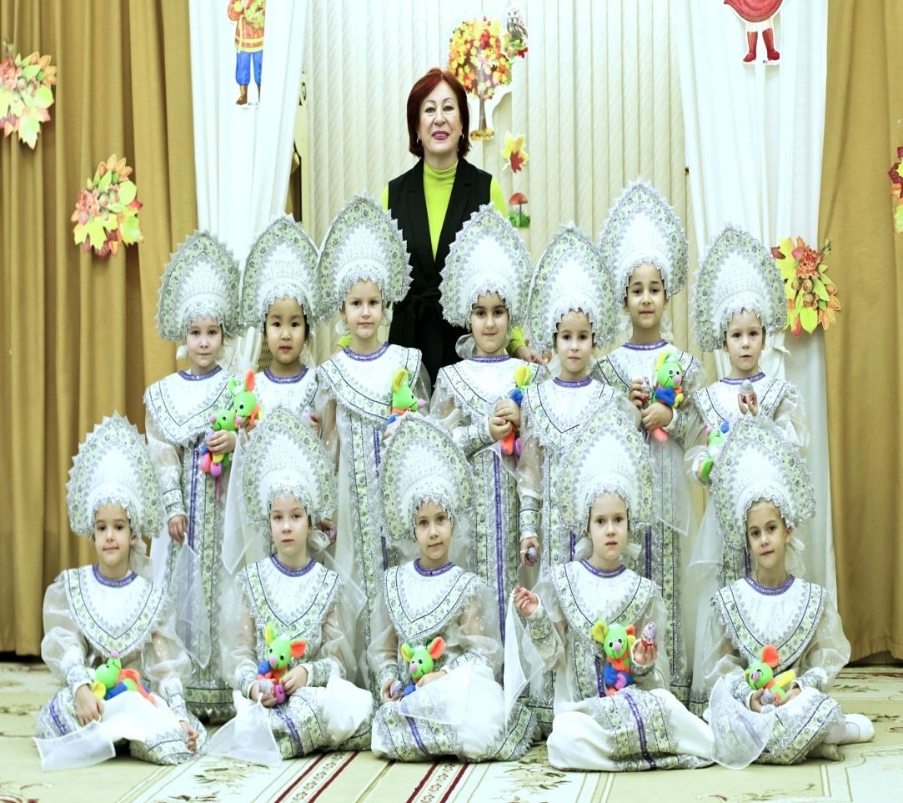
«Есть короткие дороги к счастью, и танец – одна из них».
Работать с детьми — значит ежечасно, ежедневно, из года в год отдавать ребенку свой жизненный и душевный опыт, формируя из него человека нашего общества — личность, развитую всесторонне и гармонично. Это долг каждого, кто посвятил себя работе с детьми. Работа эта включает в себя образование и воспитание в семье и школе и, конечно, художественное воспитание ребенка. Приобщать маленького человека к миру прекрасного, научить ребенка отличать подлинное произведение от подделки, прививать с самых ранних лет хороший вкус, закладывать те добрые основы, которые помогают ему вырасти настоящим человеком с тонким чувством изящного, человеком, чья душа открыта всем проявлениям творческого таланта — задача чрезвычайно важная и столь же сложная.
Музыкальные руководители (хореографы) должны всегда помнить о нашем творческом долге, помогать в сложнейшем процессе формирования прекрасного, всесторонне развитого человека. Только от педагога и его преданности избранному делу, его таланта, его изобретательности и знаний зависит успех воспитания.

